Slide 1

UGDYMAS KARJERAI – GEROJI PATIRTIS
Mažeikių Kalnėnų progimnazija
Ugdymo karjerai specialistė Jūratė Lupeikienė
2023-12-01

Slide 2
#PinigųSavaitė, #LietuvosBankas, #PlanYourMoney
2023 m. kovo 20–24 dienomis pradinių klasių mokiniai dalyvavo Pasaulinėje pinigų savaitėje.
Pasaulinės pinigų savaitės metu mokytojai įvairiomis veiklomis didino mokinių finansinį raštingumą. Mokiniai lankstė pinigines, piešė pinigų medžius bei praeities ir ateities pinigus, žiūrėjo filmukus, stambino ir smulkino pinigus, lankėsi prekybos centruose, rengė aukcionus bei parodas, žaidė stalo žaidimus, kuriuose reikėjo atlikti skaičiavimus, lankėsi virtualiuose muziejuose.

Slide 3
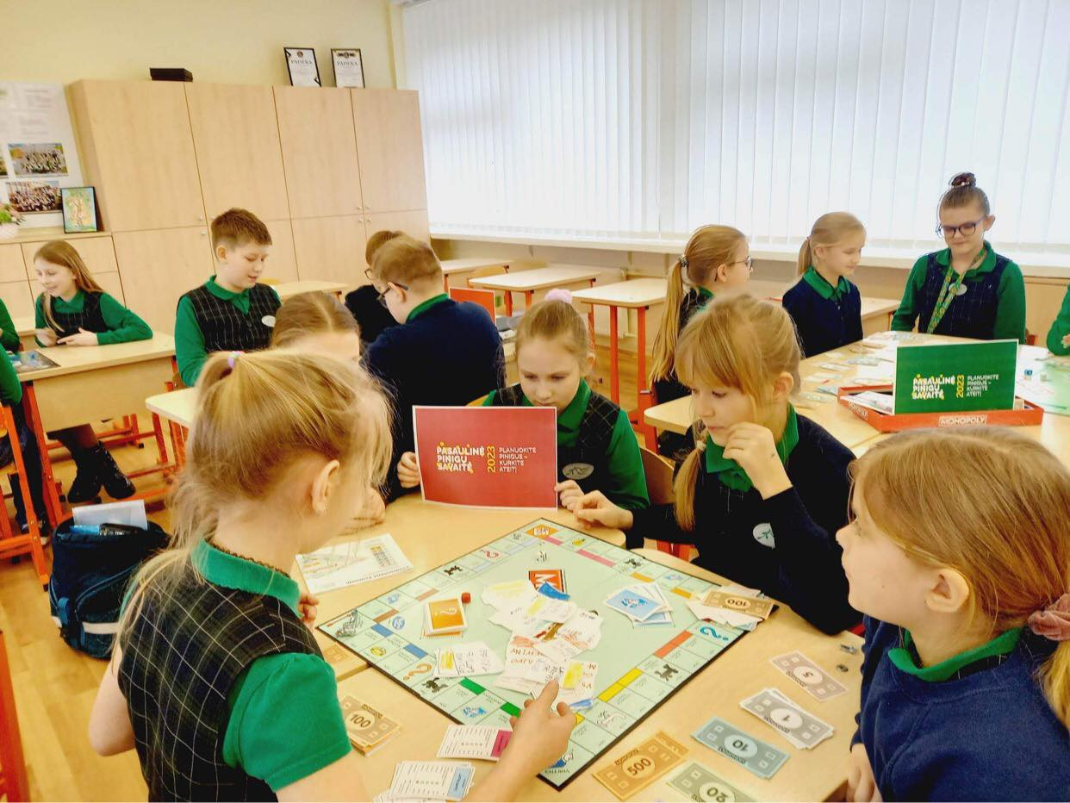
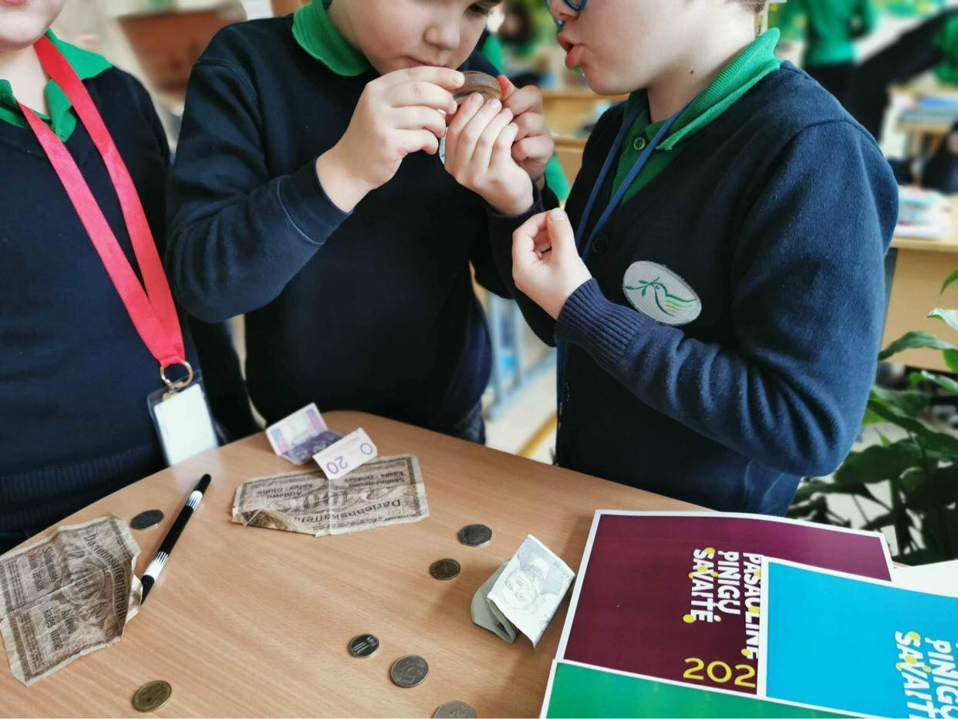
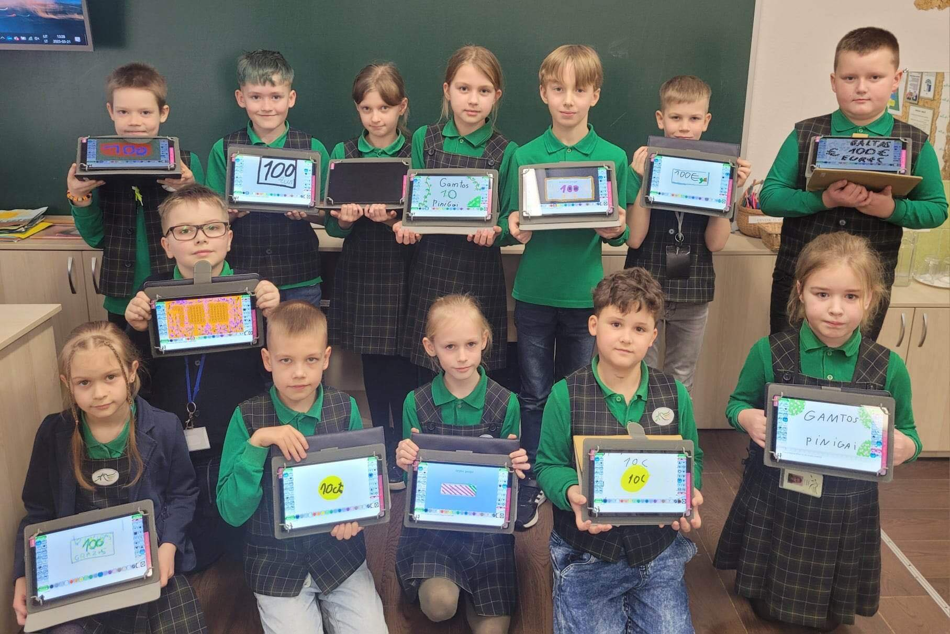
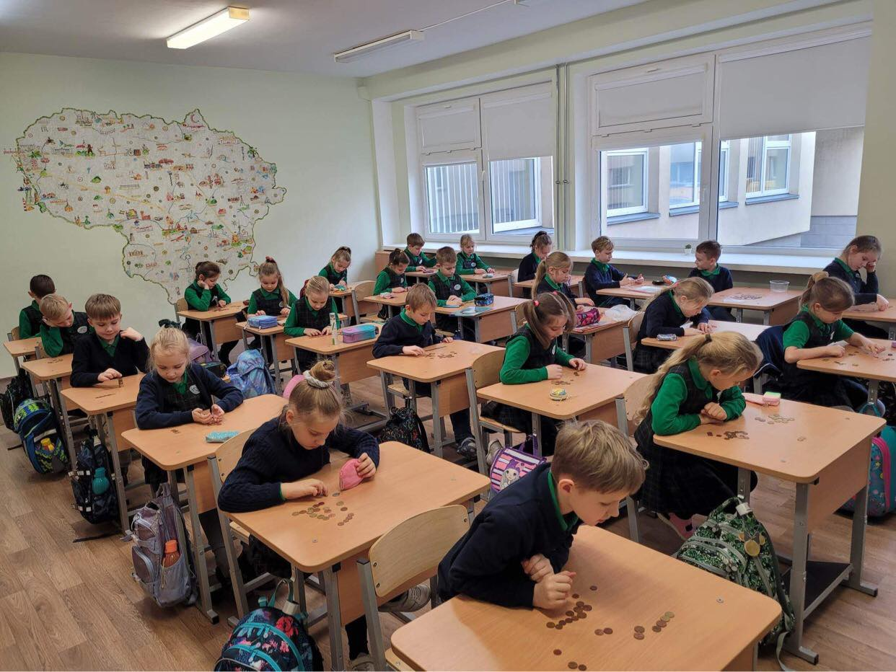
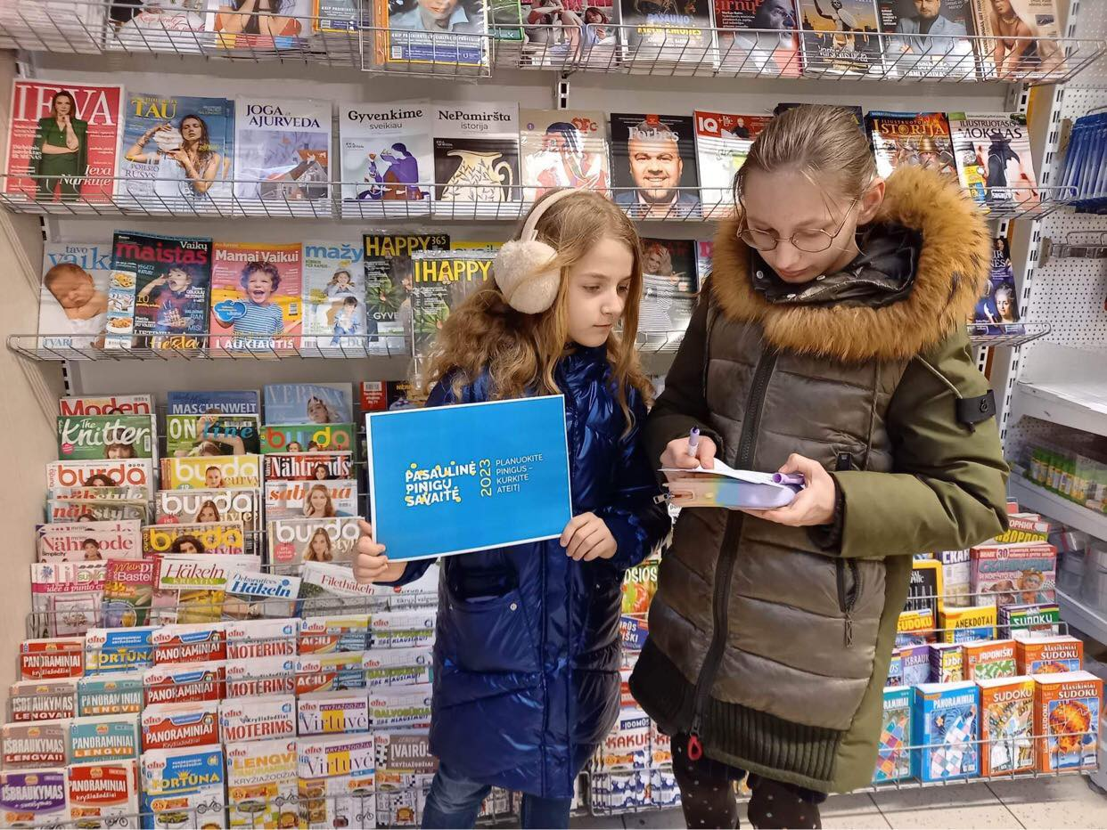
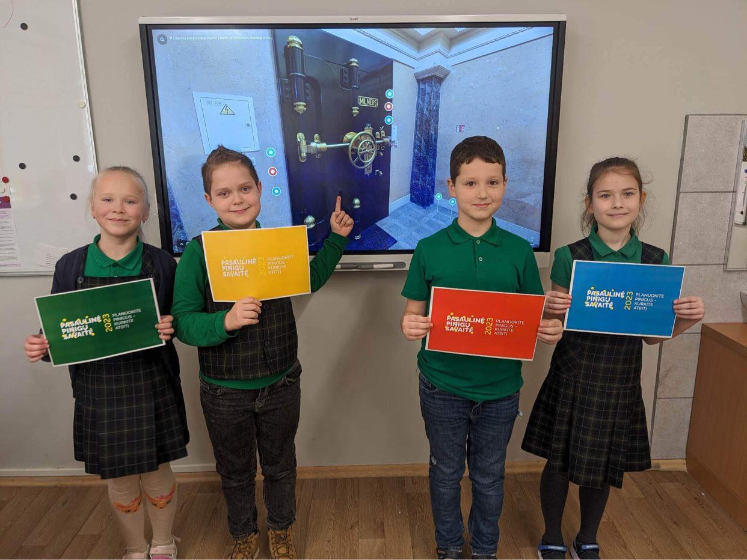
MOKINIŲ PROFESINIS VEIKLINIMAS

Slide 4
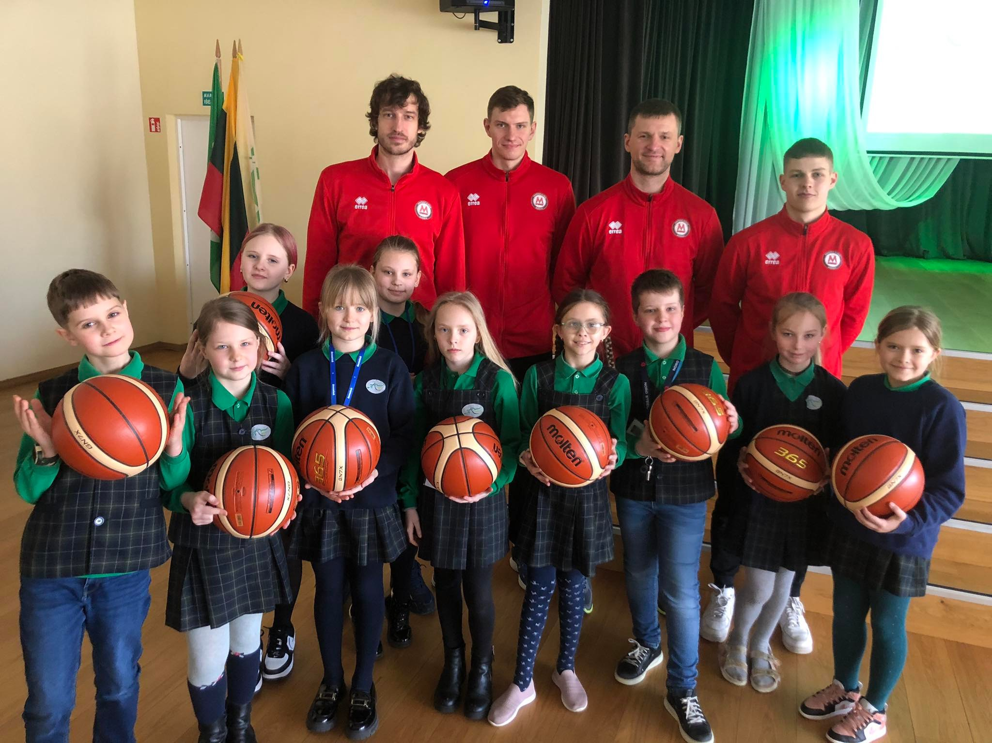
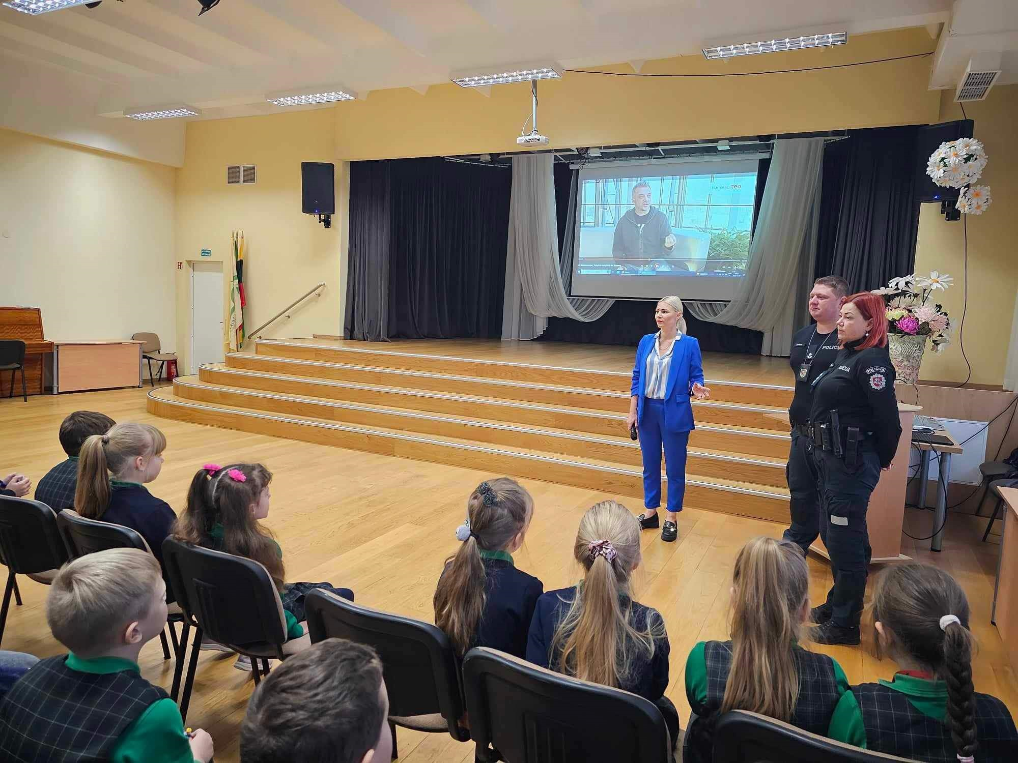
MOKINIŲ PROFESINIS VEIKLINIMAS

Slide 5
DARBO ORGANIZAVIMAS
Mokytojų įtrauktis:
1. Veiklos sugalvojimas.
2. Suderinimas su direktore.
3. Informacijos perdavimas mokytojams.
4. Numatomas veiklų konkretus terminas.
5. Internetinė sklaida.

Slide 6
DARBO ORGANIZAVIMAS
Tėvų įtrauktis:
Sąmoningas veiklos sumanymas, kurią reikia atlikti panaudojant tėvų patirtį, turimas žinias (žurnalistinis tyrimas, knygučių kūrimas).
Nauda. Bendras laiko praleidimas bei savo artimo pažinimas.

Slide 7

„ŠOK Į TĖVŲ KLUMPES“ – AR TAI REIKALINGA?
Niekas nevyksta, kol neatsiranda svajonė. (Amerikiečių poetas Carl Sandburg)

